Slide 1
Rotary Foundation
Uddevalla-Skansen RK
Hans Johansson
2020-02-20

Slide 2
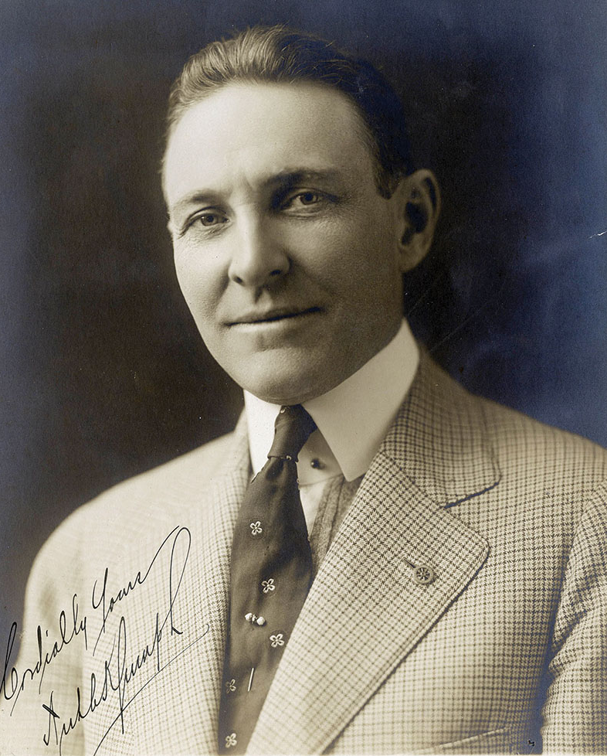
Arch Klumph’s Vision — 1917
“It seems eminently proper that we should accept endowments for the purpose of doing good in the world, in charitable, educational or other avenues of community progress …”

Slide 3
  Rotary Foundation är en fristående del av Rotary men med gemensamma värderingar.
  Rotary Foundation ger Rotary internationell legitimitet!

Slide 4

Rotary Foundations program
GLOBAL GRANT
Bidrag till större humanitära projekt som görs i samverkan mellan klubbar i minst två länder. Ska täcka ett eller fler av Rotary’s fokusområden.
DISTRICT GRANT
Bidrag till lokala eller globala projekt utifrån Rotary’s värderingar och som utförs av enskild klubb/distrikt i egen regi eller i samverkan med andra.

Slide 5
Finansieringsmodell
Intäkterna kommer uteslutande från gåvor
Gåvorna samlas i målinriktade fonder
Fonderna finansierar Rotary’s engagemang
Kollektiv & solidarisk insamling på frivillig bas
Individuell bidragstilldelning efter ansökan
Rotary International finansieras genom avgifter

Slide 6
Rotary Foundations fonder
Annual Fund – Årliga fonden
Polio Fund – Fonden för utrotande av polio
World Fund – Fonden för Global Grants
Disaster Respons Fund – Katastroffonden
Endowment Fund – Gåvofonden, vårt sparkonto
Charity Navigator, som utvärderar välgörenhetsorganisationer, ger Rotary Foundation högsta betyg – 12 år i rad!

Slide 7
Uddevalla-Skansen RK (2020-01-29)
Totalt till Rotary Foundation 65 250 USD
  Varav under 2019-2020 1 025 USD
    Därav till Årliga Fonden 1 025 USD
    och till End Polio Now 0 USD
Paul Harris Fellow (PHF) 16
samt
innestående PHF-utmärkelser 7

Slide 8






Fokusområden
Främja fred
Bekämpa sjukdomar
Tillhandahålla rent vatten
Rädda livet på mödrar och barn
Stödja utbildning
Få lokala ekonomier att växa

Slide 9


Rotary Peace Fellowships
Rotary Peace Centers vid 7 universitet.
Professional Certificate, 25 per gång max 50 per år,
3 månader på ett universitet i Thailand
Magisterexamen, 50 totalt,
15 – 24 månader
Stipendium från Rotary Foundation

Slide 10
Rotary’s projekt eftersträvar
Bidra till förbättrade livsförhållanden
Mätbara och hållbara resultat
De genomförs med aktiv medverkan av Rotarianer
Att goodwill för Rotary skapas

Slide 11

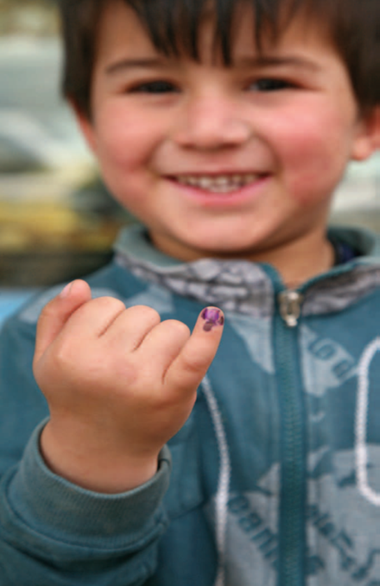
Rotary tar initiativet
1979 vaccinerar Rotary mer än 6 miljoner barn
på Filippinerna, det var starten
1985 tillkommer Polio Plus programmet.
1988 The Global Polio Eradication Initiative
lanseras och sedan dess samarbetar vi med
WHO, Unicef och USCDC samt Bill och Melinda
Gates Foundation. 1988 var det mer än 350.000 poliofall i över 125 länder nu återstår 3, Afghanistan, Pakistan och Nigeria.
2020 hoppas vi kunna förklara Afrika poliofritt!

Slide 12
Klubb kan få bidrag till projekt
Inbetalning till Årliga Fonden har skett under de senaste 12 månaderna
Projektet relaterar till Rotary’s Fokusområden
Klubbens egeninsats är minst lika stor som bidraget
Rotary’s villkor och bestämmelser följs
Distriktsbidrag skall sökas senast 30 november
Global Grants kan sökas närhelst projektet är definierat
TRF’s matchning ger betydande hävstångseffekt

Slide 13
Rotary Foundation inom D 2360
Leds 2019-20 av följande kommitté:
Hans Johansson (ordf)
Tomas Faxheden (sekr)
Jerry Brattåsen (DG)
Ulla-Britt Andreasson (DGE)
Lena Liljenhed-Ekman (DGN)
Per Haglind (Polio-samordnare)
Erbjuder bidrag till klubbprojekt
Utbildar, inspirerar och stöttar klubbarna i distriktet
Upprätthåller förbindelselänken med The Rotary Foundation (TRF)

Slide 14
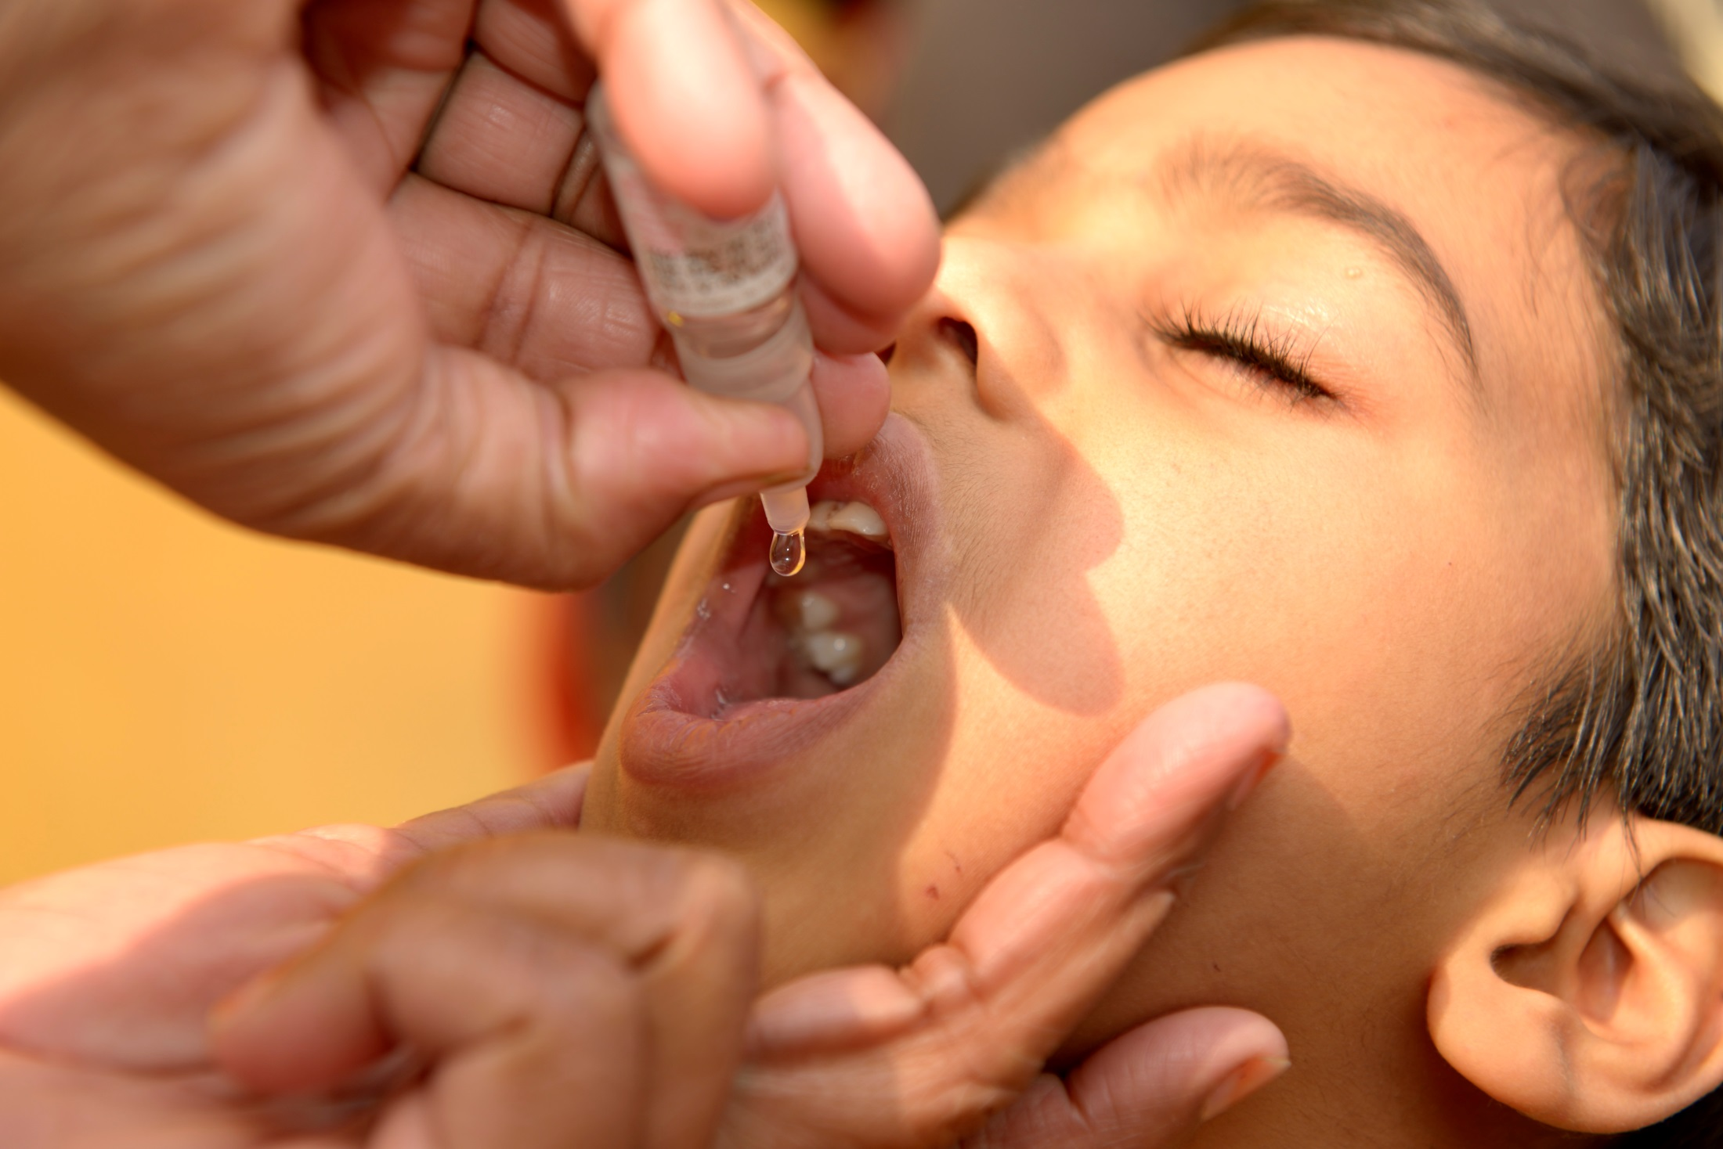
Be a part of history

Slide 15
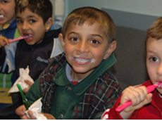
Barns hälsa

Slide 16

Minnen för livet

Slide 17
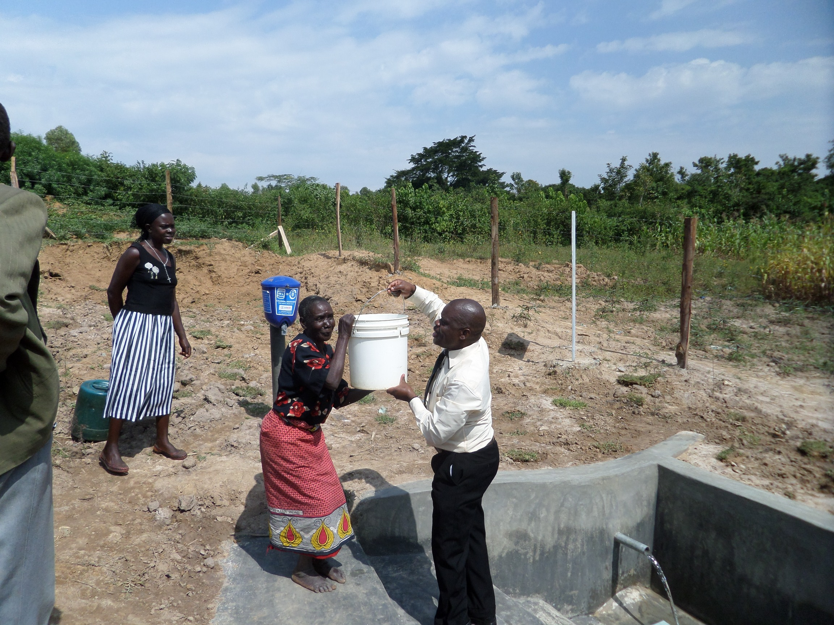
Rent vatten

Slide 18
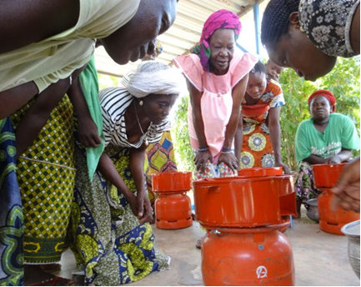
Förbättrade livsbetingelser

Slide 19
Det är klubbens projekt!
Klubben svarar förprojektledning
Samverkan avlastar projektansvariga
Sponsring förstärker med resurser
Rotary Foundation kan bidra med delfinansiering samt administrativt stöd

Slide 20
Din generositet märks!
Alla gåvor till Rotary Foundation är frivilliga, men utan gåvor ingen Rotary Foundation!
Alla borde därför bidra till Årliga Fonden:
  Inga minimikrav på belopp
  Även privatpersoner välkomnas som givare
  Bara de klubbar som noterats för gåvor kan få bidrag till projekt (hemma såväl som borta!)

Slide 21
  Rotary Foundation gör skillnad!
  Med bidrag från Rotary Foundation omvandlas dina gåvor till projekt som förbättrar livskvaliteten för människor hemma och utomlands.

Slide 22
Tack för att ni lyssnade!
Frågor ?
Ni kan även ringa eller maila: hans.eb.johansson@telia.com
0725-28 52 25

